Slide 1


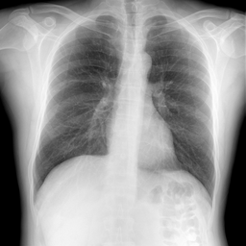
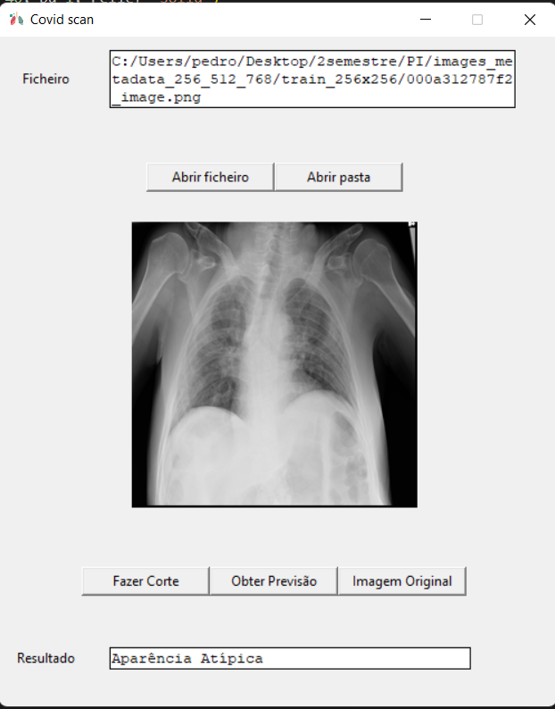
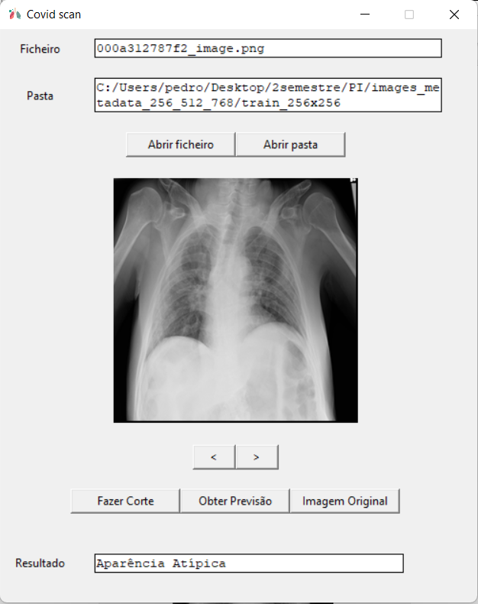
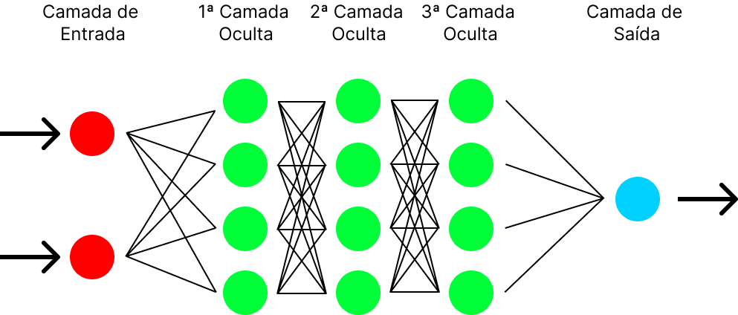
Redes Neuronais Artificiais em Deep Learning na deteção da doença COVID-19
Utilização de radiografias dos pulmões para deteção da doença COVID-19 através de Redes Neuronais Artificiais em Deep Learning
Aplicação
Foi desenvolvida uma aplicação onde é possível selecionar uma só imagem ou uma pasta, e obter a previsão correspondente, dentro das 4 categorias para as quais a rede foi treinada.
A aplicação também apresenta as seguintes funcionalidades:
- Recortar a imagem livremente
- Reverter o recorte feito, voltando à imagem original
Fig.1 – Exemplo de radiografia utilizada
Estudo
Foram treinadas redes neuronais artificiais em Deep Learning para deteção da doença
Fig.3 – Selecionada uma imagem
Fig.4 – Selecionada uma pasta
Fig.2 – Exemplo de uma rede neuronal em Deep Learning de 5 camadas
Pedro Ferreira 2191193
Teresa Ferreira 2191200
Orientador: João da Silva Pereira

